Slide 1
2. Proračunske tablice
2.5. Funkcije

Slide 2
Računanje prosjeka ocjena

Slide 3
Biblioteka funkcija

Slide 4
Građa funkcije

Slide 5
Uporaba funkcije SUM

Slide 6
Uporaba funkcije AVERAGE

Slide 7
Zaokruživanje funkcijom ROUND

Slide 8
Uporaba funkcije MIN

Slide 9
Funkcija IF podatci za vježbu 8

Slide 10
Operatori usporedbe

Slide 11
Padajući izbornik s popisom funkcija

Slide 12
Automatski zbroj

Slide 13
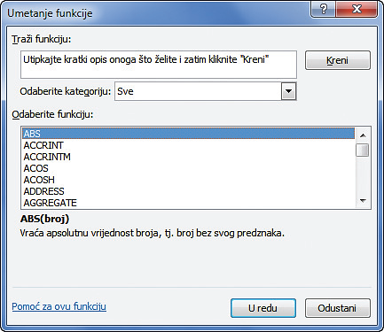
Umetanje funkcija

Slide 14
Provjera usvojenosti znanja
1. Što je funkcija?
2. Što su argumenti funkcije?
3. Koje argumente sadrži funkcija ROUND?
4. U novu radnu knjigu prepiši podatke sa slike.
U ćeliju E2 upiši funkciju kojom ćeš izračunati ukupan iznos izdvojen za kupovinu odjeće. Radnu knjigu spremi pod nazivom Odjeća.
5. U radnoj knjizi Odjeća, u ćeliju F1 upiši tekst Najmanja cijena, u ćeliju G1 upiši tekst Prosjek.
U ćeliju F2 upiši formulu koja će prikazati najmanju cijenu kupljene odjeće, a u ćeliju G2 upiši formulu za izračun prosjeka vrijednosti upisanih u rasponu ćelija B2:D2, korištenjem odgovarajućih funkcija.
6. U radnoj knjizi Odjeća u stupcu H prikaži vrijednosti iz stupca E zaokružene na tri decimale, korištenjem odgovarajuće funkcije.

